Slide 1
IL PAESE SENZA PUNTA di Gianni Rodari
In occasione della Giornata della Gentilezza
13 Novembre 2020
CLASSE 1A CAPOLUOGO
Ins. Ricci Tiziana

Slide 2
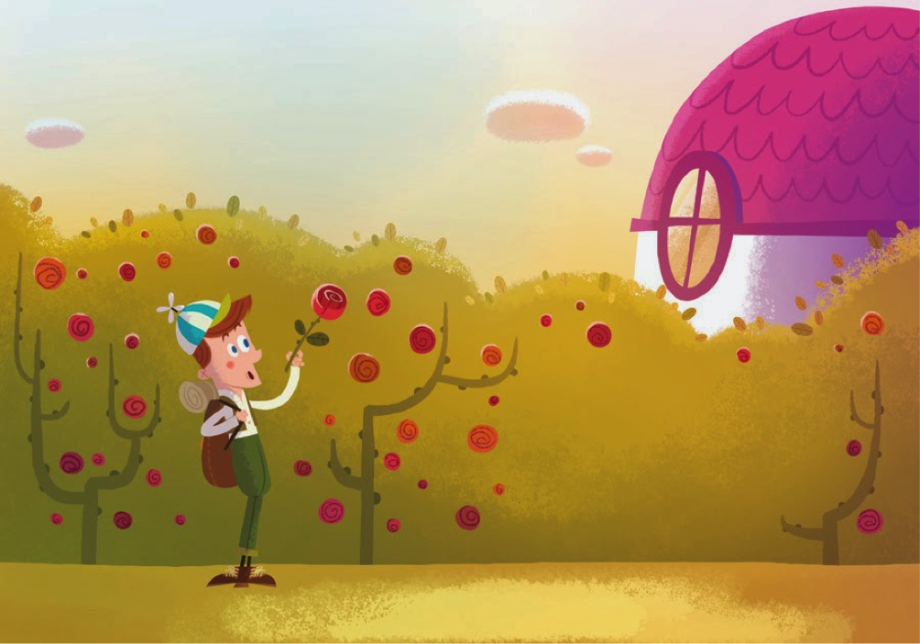
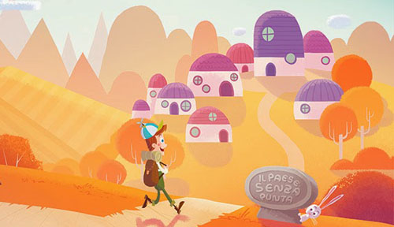
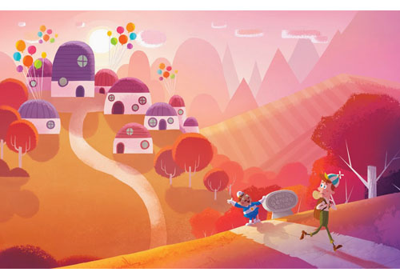
ASCOLTA LA STORIA DEL VIDEO ALLEGATO E ILLUSTRA SUL TUO QUADERNO I PERSONAGGI

Slide 3
UN MONDO SONANTE….
I SUONI DEL CORPO
ATTIVITA’ DI MUSICA
Ins. MOCCIA GAETANO

Slide 4
https://digimparoprimaria.capitello.it/app/books/CPAC90_4262861E/pdf/34

Slide 5
https://digimparoprimaria.capitello.it/app/books/CPAC90_4262861E/pdf/35

